Slide 1

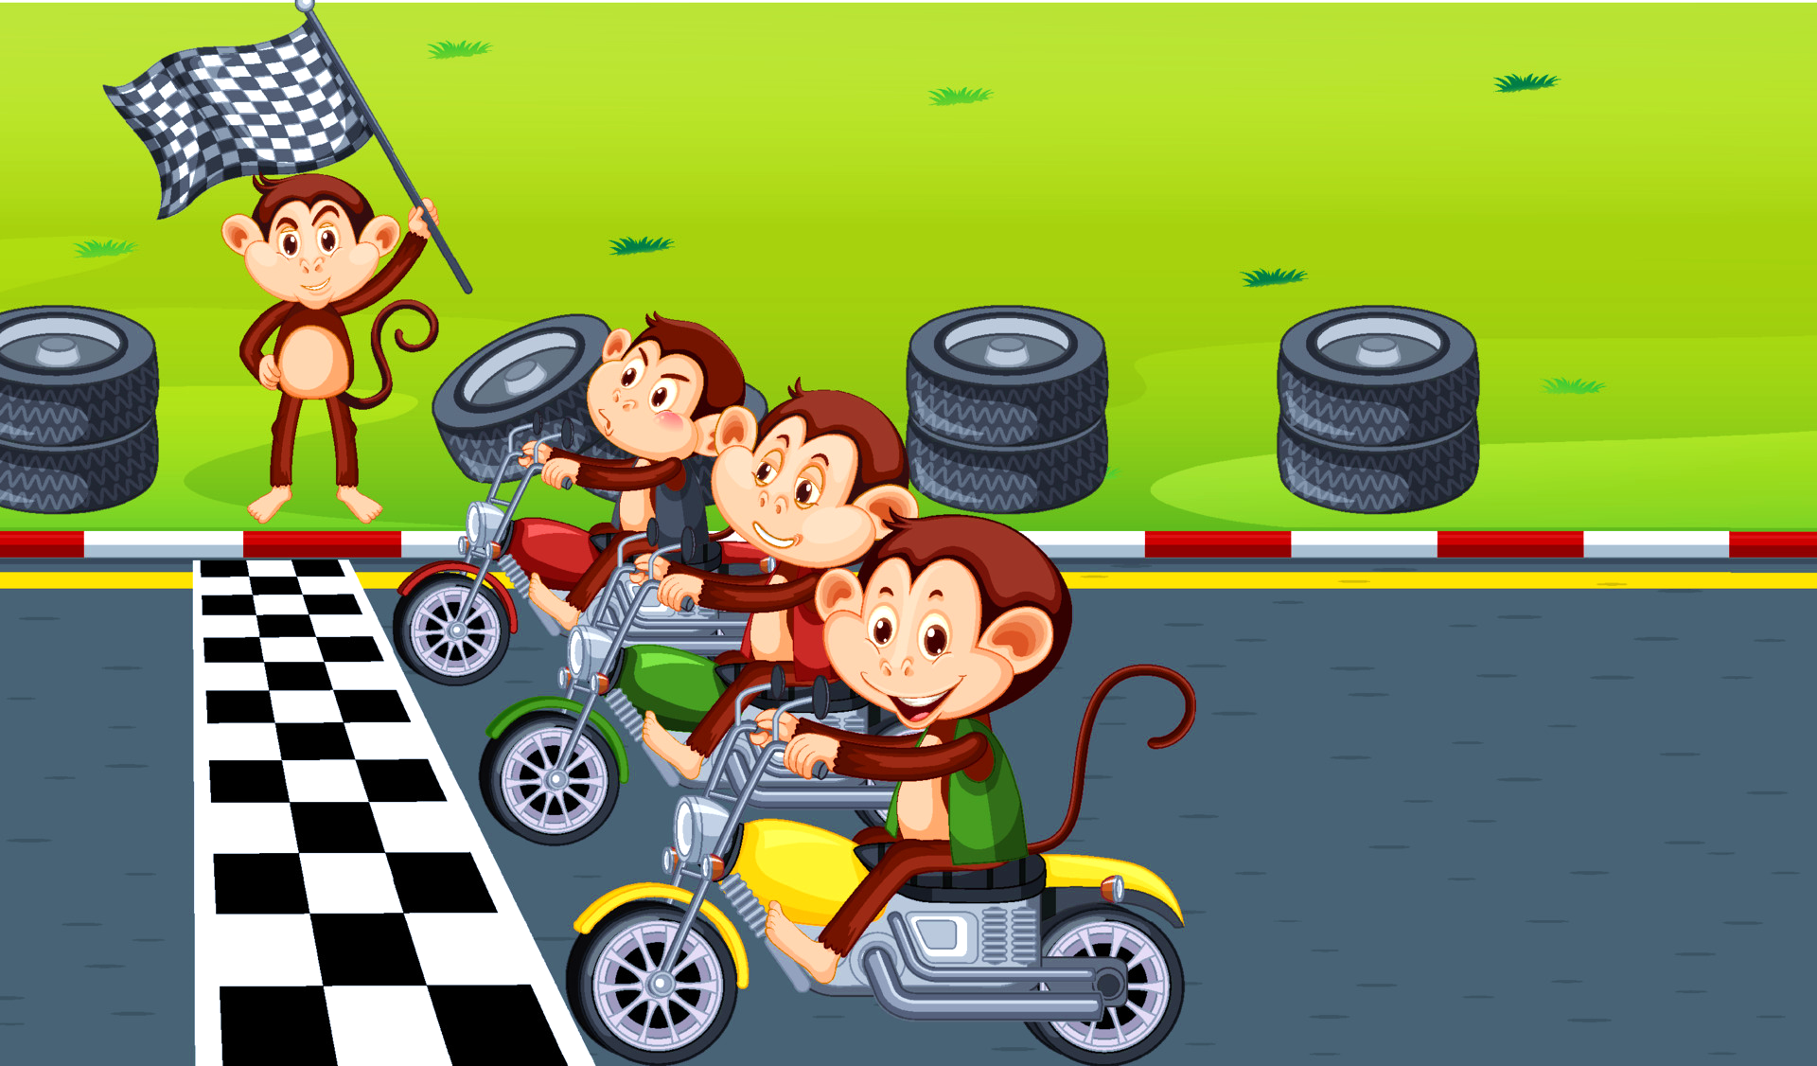


Nguyễn Thị Ái Quyên

Slide 2


Thực hiện được phép chia nhẩm trong trường hợp đơn giản.
Củng cố, rèn kĩ năng thực hiện phép chia hết và chia có dư số có bốn chữ số cho số có một chữ số; củng cố kĩ năng vận dụng phép chia vào các tình huống khác.

Slide 3
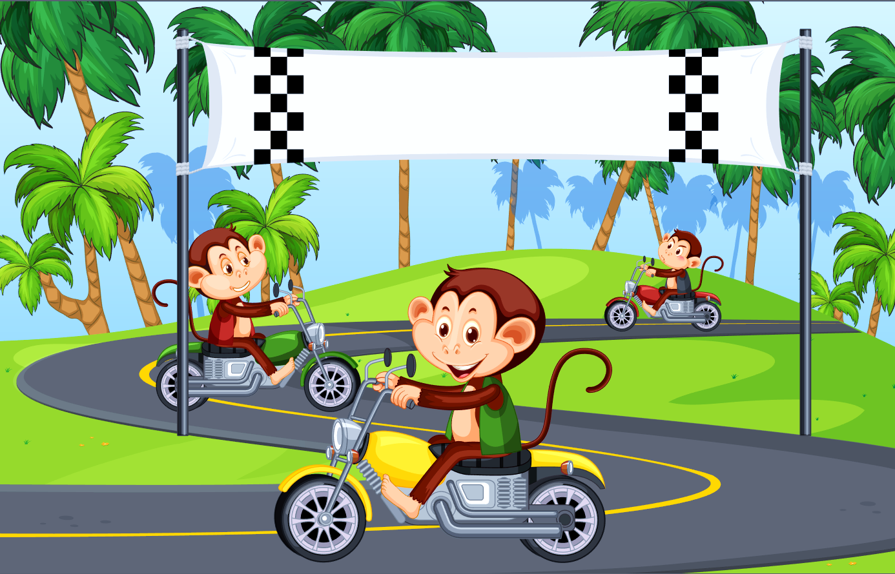
KHỞI ĐỘNG

Slide 4
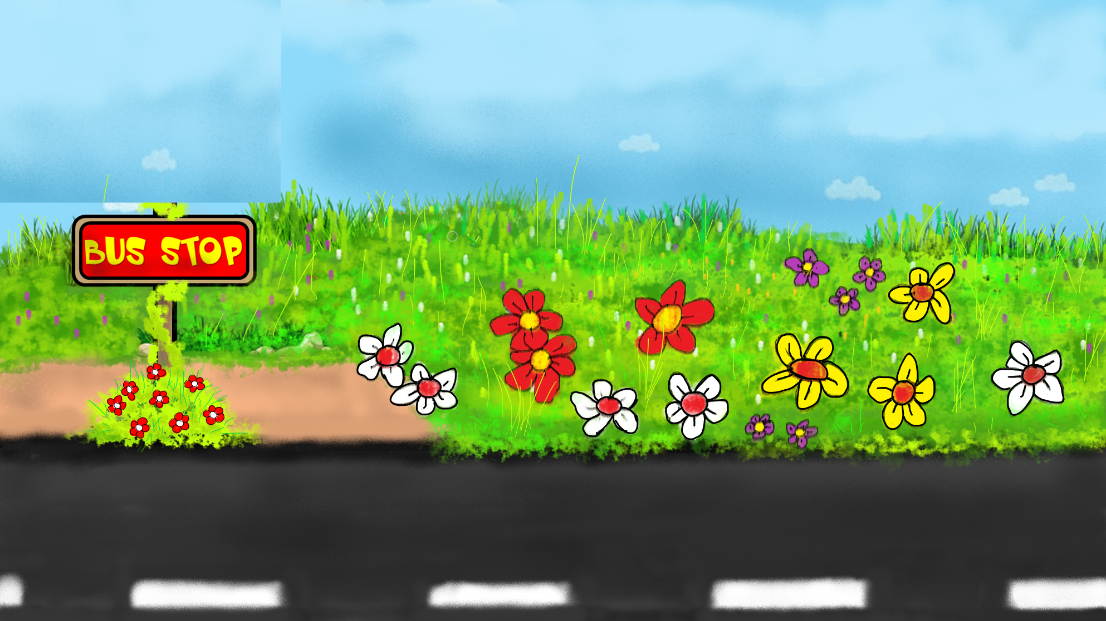







NÀO MÌNH CÙNG LÊN XE BUÝT
Hãy trả lời đúng các câu hỏi để được lên xe nhé!
HƯỚNG DẪN
Thầy cô kích vào màn hình để bắt đầu trò chơi.
Kích chuột vào màn hình để ô tô di chuyển vào và hiện câu hỏi.
Kích chuột vào màn hình để hiện đáp án
Kích chuột vào mũi tên RIGHT – nếu học sinh trả lời đúng. Tự động chạy hiệu ứng đón học sinh, kết thúc silde
Kích chuột vào mũi tên WRONG – nếu học sinh trả lời sai. Tự động chạy hiệu ứng không đón học sinh, kết thúc silde
PLAY

Slide 5

1 218 : 3 = ?
Đáp án: 406
RIGHT
WRONG

Slide 6

8 725 : 2 = ?
Đáp án: 4 362 dư 1
RIGHT/ĐÚNG
WRONG/SAI

Slide 7



2 473 : 8 = ?
Đáp án: 309 dư 1
RIGHT/ĐÚNG
WRONG/SAI

Slide 8
LUYỆN TẬP

Slide 9
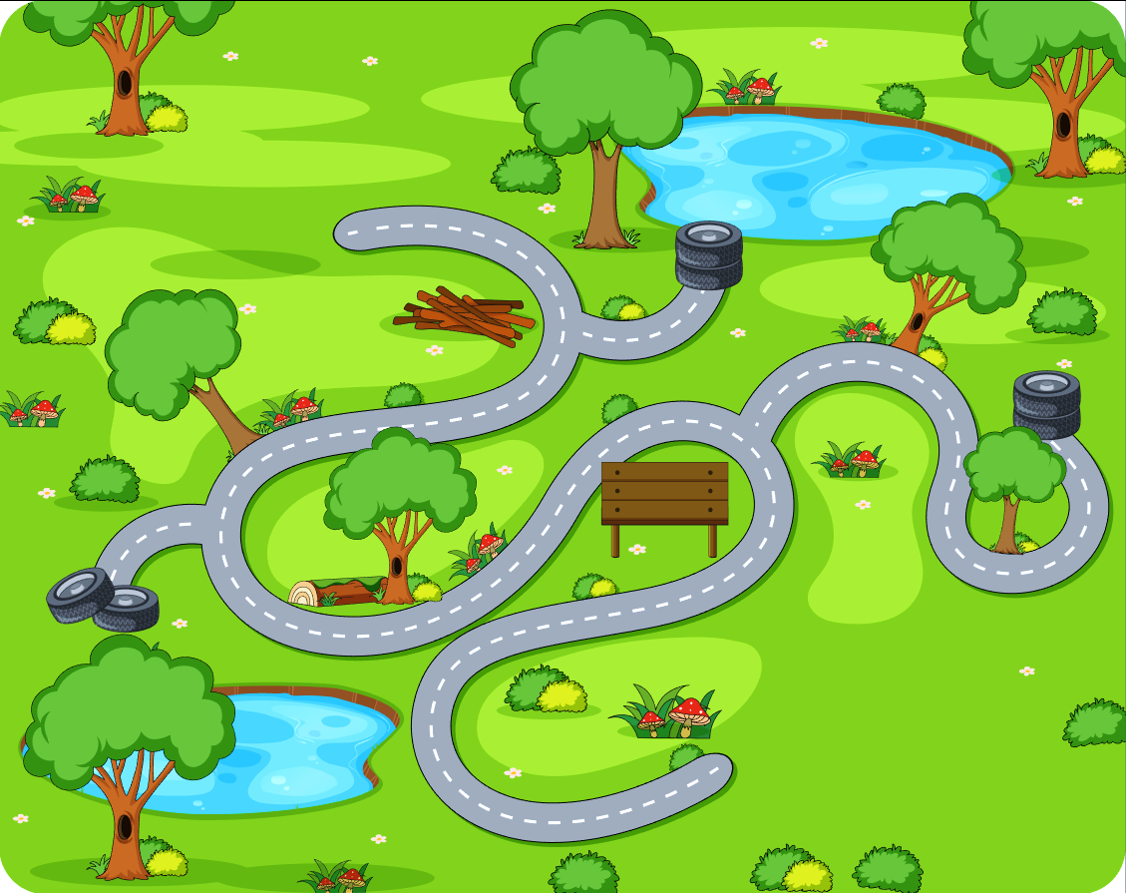

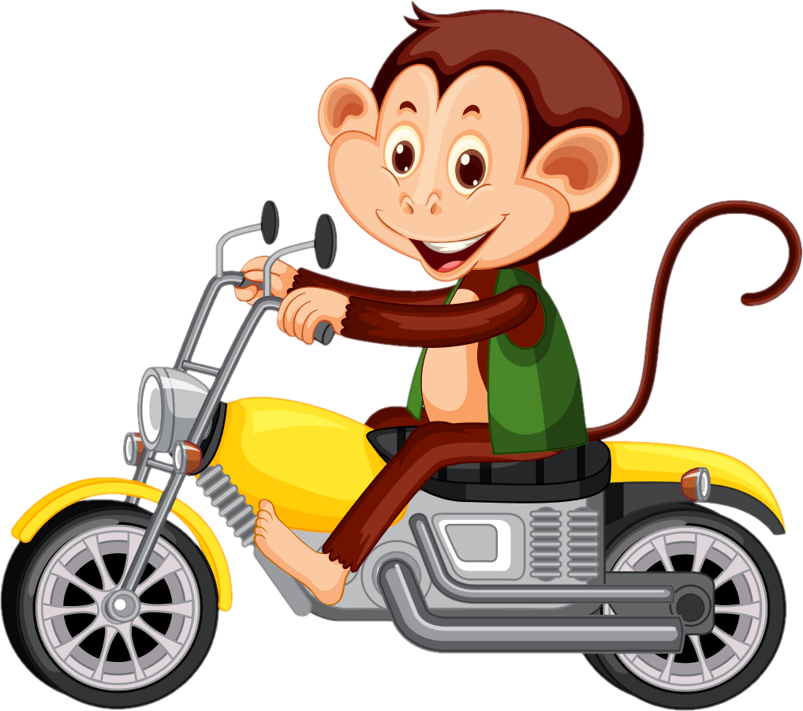
CUỘC ĐUA KÌ THÚ
4
3
1
2

Slide 10

1
Đặt tính rồi tính

Slide 11


5 025
5
3 296
4
0
0
0
9
1
0
0
5
8
2
4
0
2
1
6
2
5
0
0

Slide 12
2 487
2
7 369
8
0
4
1
6
1
2
4
3
9
2
1
0
8
0
9
0
7
1
1

Slide 13

4
3
1
2

Slide 14
2
Tính nhẩm (theo mẫu):
Mẫu: 8 000 : 2 = ?
Nhẩm: 8 nghìn : 2 = 4 nghìn
8 000 : 2 = 4 000
a) 7000 : 7
b) 9000 : 3
c) 8000 : 4

Slide 15
a) 7000 : 7
b) 9000 : 3
Nhẩm: 7 nghìn : 7 = 1 nghìn
Nhẩm: 9 nghìn : 3 = 3 nghìn
7000 : 7 = 1000
9000 : 3 = 3000
c) 8000 : 4
Nhẩm: 8 nghìn : 4 = 2 nghìn
8000 : 4 = 2000

Slide 16
4
3
2

Slide 17

6000 : 2 2999
b) 3000 : 3 200 × 5
c) 3500 : 5 4000 : 5
>
?
3 000
=
?
1 000
1 000
<
?
750
800

Slide 18
4
3

Slide 19
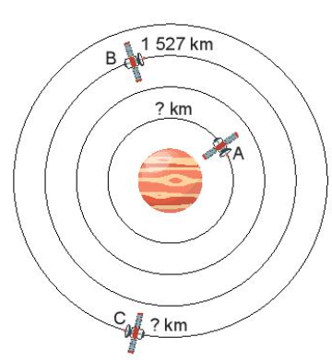
4
Số?
Có ba vệ tinh bay quanh một thiên thể. Vệ tinh B bay một vòng được 1527 km, dài gấp 3 lần một vòng của vệ tinh A. Vậy vệ tinh A bay một vòng được .?. km.
Vệ tinh C bay một vòng dài gấp 4 lần một vòng của vệ tinh A. Vậy vệ tinh C bay một vòng được .?. km.

Slide 20

Bước 1: Tính vệ tinh A bay một vòng được bao nhiêu km.
Bước 2: Tính vệ tinh C bay một vòng được bao nhiêu km.

Slide 21
Bài giải:
Vệ tinh A bay 1 vòng được số km là:
1527 : 3 = 509 (km)
Vệ tinh C bay 1 vòng được số km là:
509 x 4 = 2036 (km)
Đáp số: Vệ tinh A: 509 km;
Vệ tinh C: 2036 km

Slide 22
4

Slide 23
